Slide 1

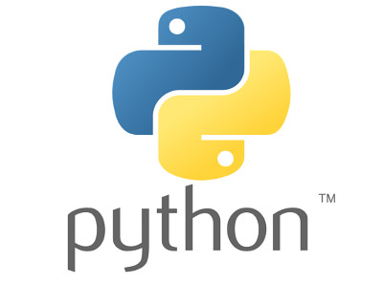

https://colab.research.google.com

Slide 2
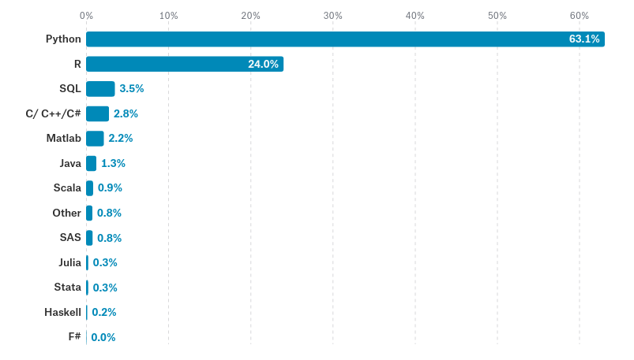

Python es un lenguaje multiparadigma, esto significa que combina propiedades de diferentes paradigmas de programación.
Principalmente es un lenguaje orientado a objetos
Es interpretado en tiempo de ejecución
Indentación
Encuesta plataforma para Machine Learning y Data Science de Google

Slide 3
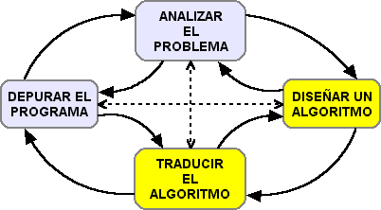
¿Cuál es el “algoritmo” mental para graficar una función?
Encuesta plataforma para Machine Learning y Data Science de Google

Slide 4
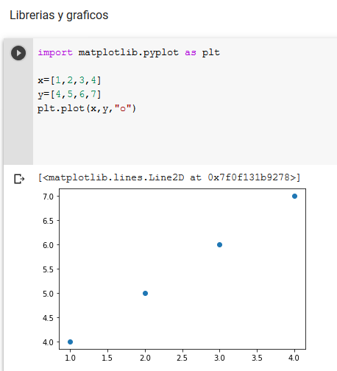
x | Y
1 | 4
2 | 5
3 | 6
4 | 7
error
(3,6)

Slide 5
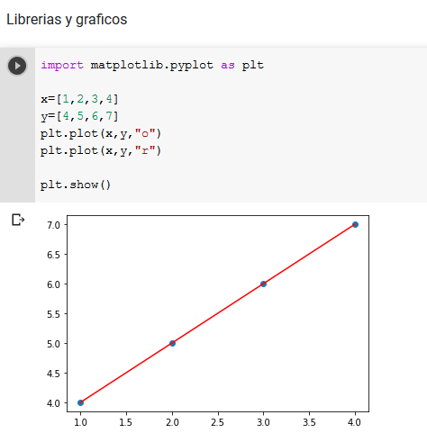
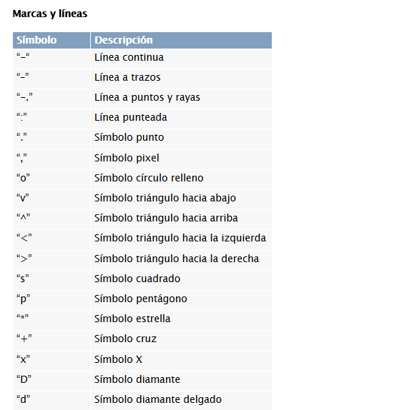
x | Y
1 | 4
2 | 5
3 | 6
4 | 7

Slide 6
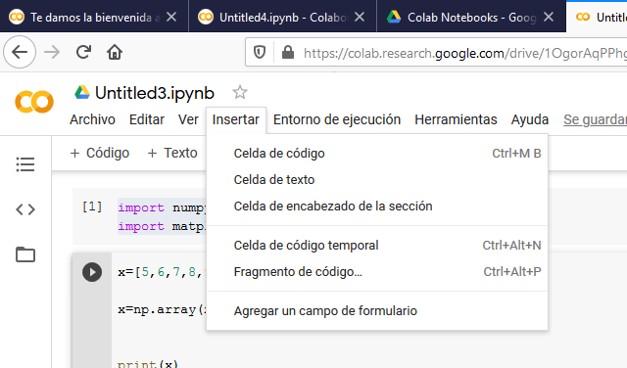
Nuevo renglón

Slide 7
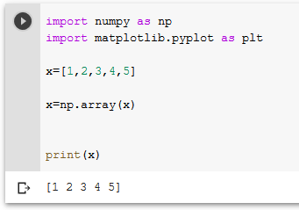
x=np.array(x)
x | Y
1 | ?
2 | ?
3 | ?
4 | ?

Slide 8
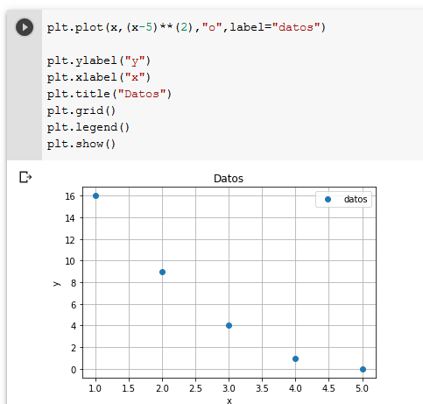


$${(x−5)}^{2}$$
x=np.array(x)
x | Y
1 | 16
2 | 9
3 | 4
4 | 1
$$\sqrt{x+5}$$

Slide 9

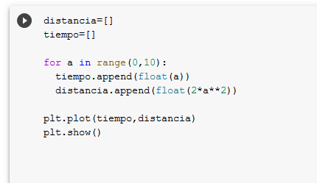
a en un rango de 0 a 10
por cada vuelta append agrega a la variable tiempo el valor de a
por cada vuelta append agrega a la variable tiempo el valor de a
Bloque 1
Bloque 2
Bloque 1 continua

Slide 10

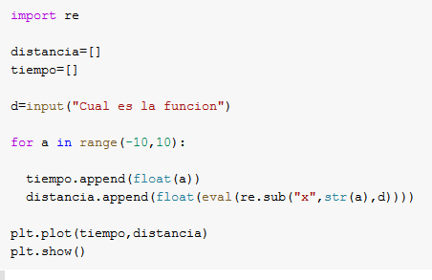
Evalúa la función

